Slide 1
Tópicos Especiais em Telecomunicações IV: Tecnologias de Acesso e Soluções Emergentes para Redes 5G e Além
Apresentação do curso
Prof. Dr. João Crisóstomo Weyl Albuquerque Costa (jweyl@ufpa.br)
André Lucas Pinho Fernandes (andrelpf@ufpa.br)
Daynara Dias Souza (daynara@ufpa.br)

Slide 2
O curso
Tópicos Especiais Em Telecomunicações II: Tecnologias de Acesso e Soluções Emergentes para Redes 5G e Além.
Ementa: Princípios básicos de comunicação móvel; Demandas e características básicas de redes 5G; Arquitetura de Estações Base; Princípios básicos de MIMO e MIMO massivo; Redes fronthaul e backhaul: cabos de cobre, microondas, fibra óptica e satélite; Tecnologias emergentes para redes 5G e Além: Redes cell-free, MIMO massivo com beamspace, superfície refletiva inteligente (IRS);
Avaliação: Dois testes (T1 e T2) e um trabalho final (TF) que receberão notas entre 0 e 10.
O Trabalho final abordando tópicos apresentados ou complementares. Deverá necessariamente envolver desenvolvimento computacional/simulação.
No decorrer do curso serão sugeridos um conjunto de referências e alternativas sobre as temáticas a serem abordadas e desenvolvidas.
Os temas do trabalho final deverão ser entregues até 22/12/2021.
Entrega do trabalho na forma de relatório, disponibilização de códigos no github e vídeo de até 10 min com apresentação.
NF = (T1+T2+(2*TF))/4.

Slide 3

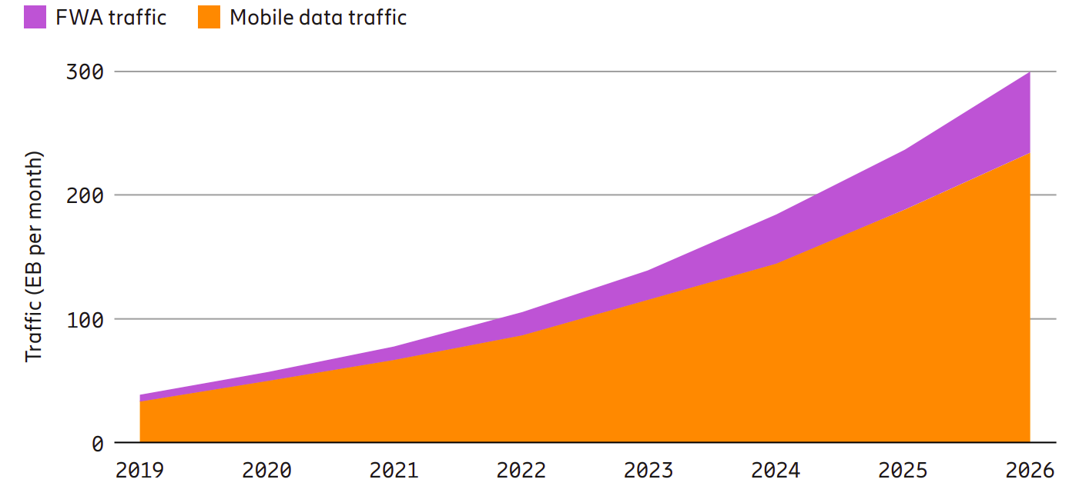
Crescimento rápido do tráfego
O uso médio global mensal por smartphone agora excede 10 GB e é previsão de atingir 35 GB até o final de 2026.
Source: Ericsson Mobility Report, Jun. 2021

Slide 4
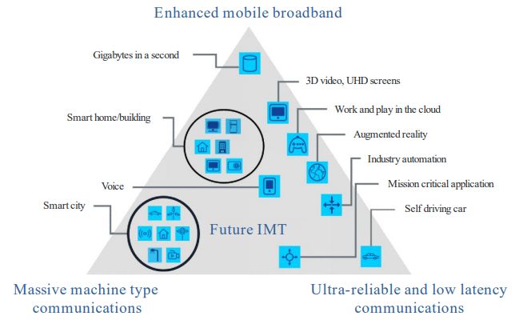
Sistemas 5G
Casos de Uso do IMT-2020
Fonte: ITU-R M.208-0

Slide 5
Sistemas 5G
Requisito | IMT 2020 (5G) | Caso de Uso | IMT 2020 (4G)
Taxa de bits máxima | 20 Gb/s (DL) e 10Gb/s (UL) | eMBB | 1 Gb/s (DL e baixa mobilidade)
Taxa de bits por usuário em 95% dos casos. | 100 Mb/s (DL) e 50Mb/s (UL) | eMBB | 10 Mbs
Latência | 1 ms | URLLC | 10 ms
Densidade de conexões | 1.000.000 equipamentos/km2 | mMTC | 100.000 equipamentos/km2
Capacidade por área | 10 Mbps/ m2 | eMBB | 0.1 Mpbs/ m2

Slide 6
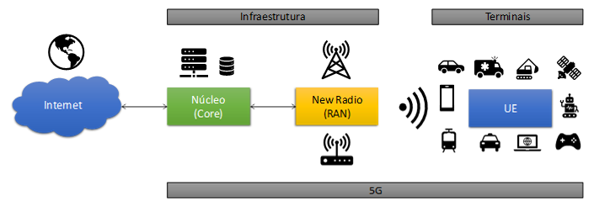
Sistemas 5G
Atenção especial aos equipamentos industriais, carros autônomos, sensores, robôs, satélites e produtos relacionados à Internet das Coisas

Slide 7
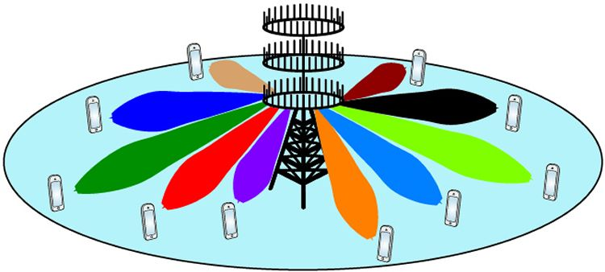
Princípios básicos de MIMO e MIMO massivo
MIMO massivo
Muitas antenas nas estações base, usadas para servir vários terminais simultaneamente, no mesmo recurso tempo-frequência;
Maior eficiência espectral
Ganho de formação de feixe (beamforming)
Diversidade espacial
Multiplexação espacial

Slide 8
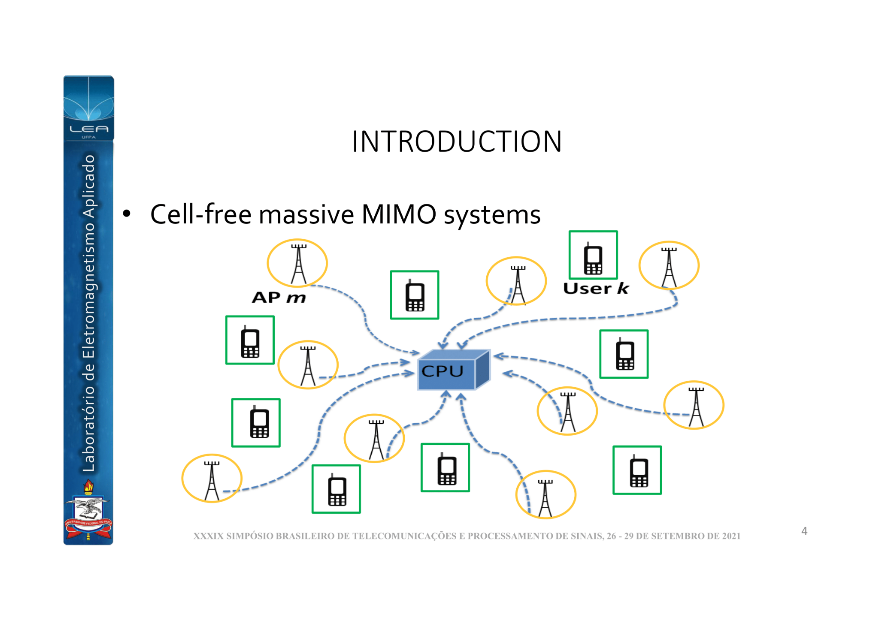
Tecnologias emergentes para redes 5G e Além
Redes cell-free
Melhor desempenho dos piores usuários, redução da interferência, e macro diversidade

Slide 9
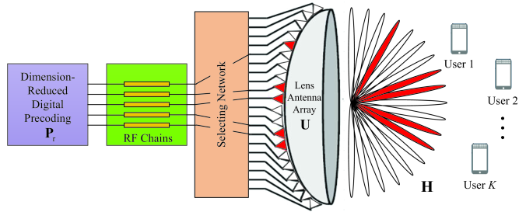
Tecnologias emergentes para redes 5G e Além
MIMO massivo com beamspace
Tecnologia promissora para diminuir os custos de implementação de redes em alta frequência e largura de banda;

Slide 10
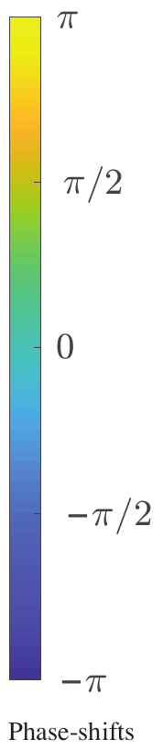
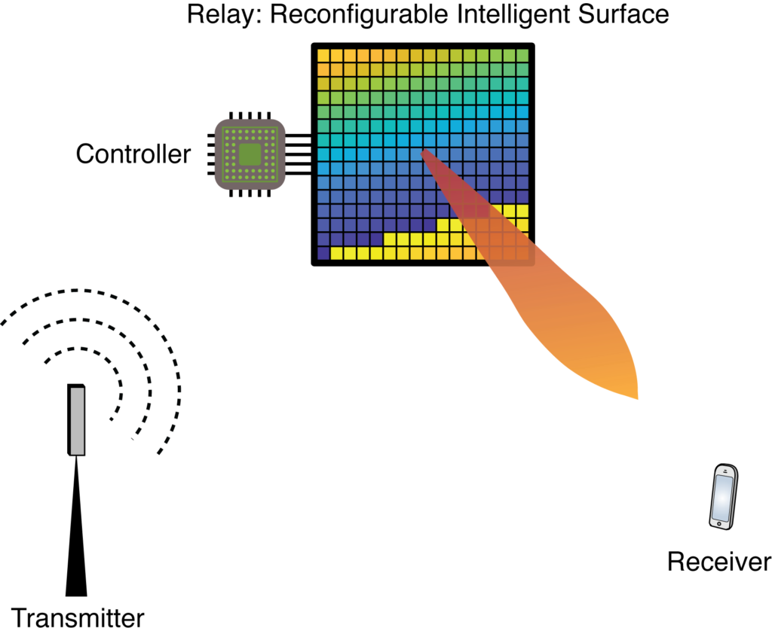
Tecnologias emergentes para redes 5G e Além
Superfície refletiva inteligentes (IRSs)
Melhor cobertura interna
Manipular a propagação de ondas eletromagnéticas em um canal de comunicação para melhorar o desempenho dos sistemas de comunicação

Slide 11
Tópicos Especiais em Telecomunicações IV: Tecnologias de Acesso e Soluções Emergentes para Redes 5G e Além
Aula 1: Princípios Básicos de comunicação sem-fio móvel
Prof. Dr. João Crisóstomo Weyl Albuquerque Costa (jweyl@ufpa.br)
André Lucas Pinho Fernandes (andrelpf@ufpa.br)
Daynara Dias Souza (daynara@ufpa.br)

Slide 12
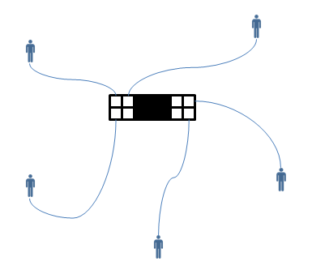
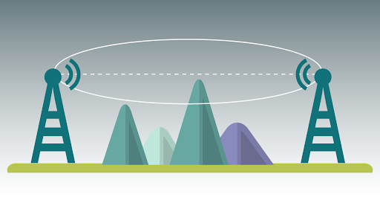
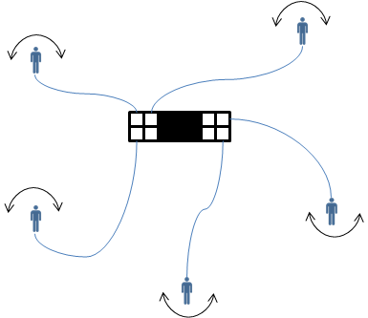
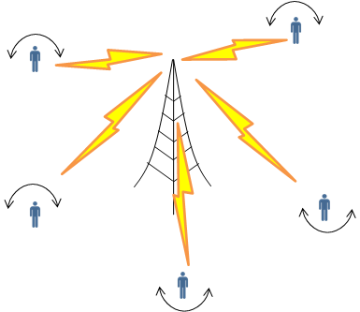
Princípios Básicos de comunicação sem-fio móvel
Comunicação móvel:
Toda a comunicação onde existe a possibilidade de movimento relativo entre partes;
Necessita de comunicação sem-fio utilizando rádio enlace;
Nem toda a comunicação sem-fio é móvel, por exemplo um rádio enlace ligando dois edifícios pode ser considerado um sistema de comunicação fixo.

Slide 13
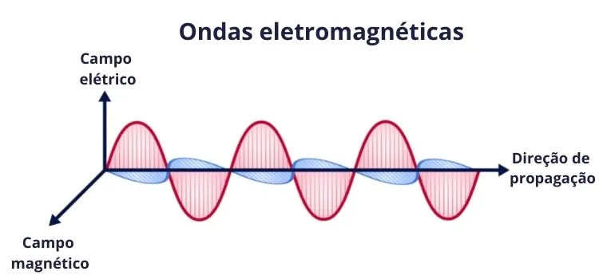
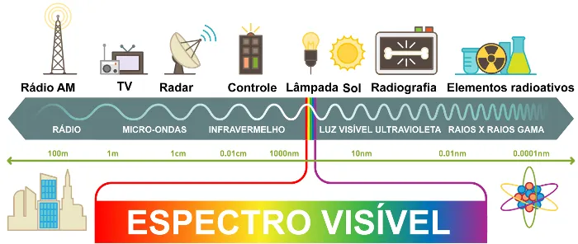
Princípios Básicos de comunicação sem-fio móvel
Rádio enlace:
Formado por ondas eletromagnéticas geralmente dentro do espectro ondas de rádio e micro-ondas.
As ondas são moduladas (deformadas de forma proposital) para incluir informação útil;
Toda a onda eletromagnética possui uma potência associada a sí.

Slide 14
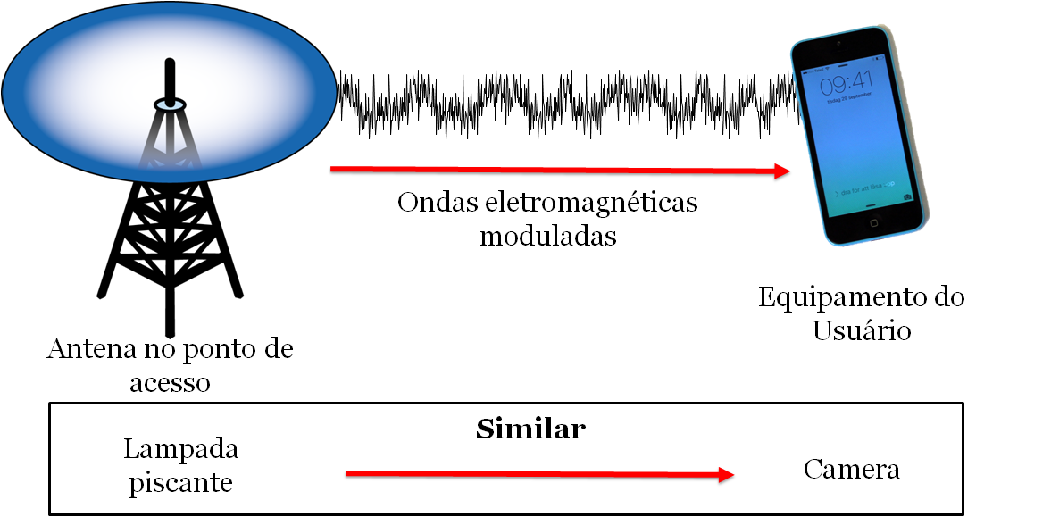
Princípios Básicos de comunicação sem-fio móvel
Rádio enlace:

Slide 15
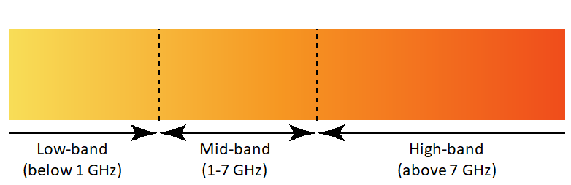
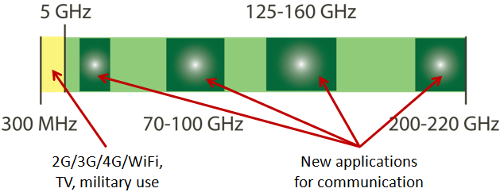
Princípios Básicos de comunicação sem-fio móvel
Rádio enlace:

Slide 16
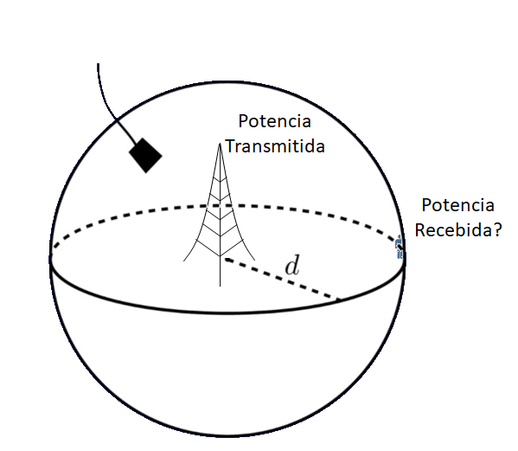
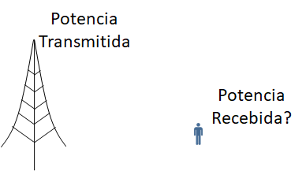
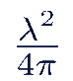
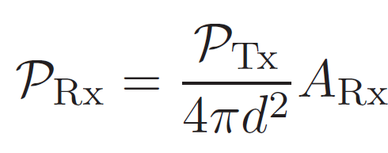
Princípios Básicos de comunicação sem-fio móvel
Antenas isotrópicas:

Slide 17
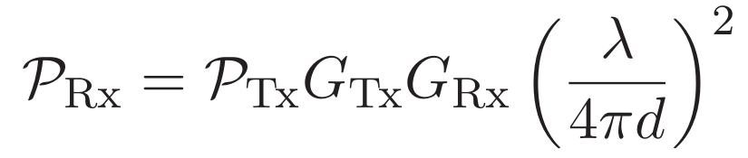
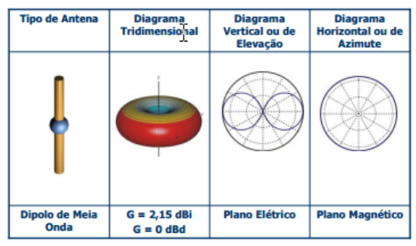
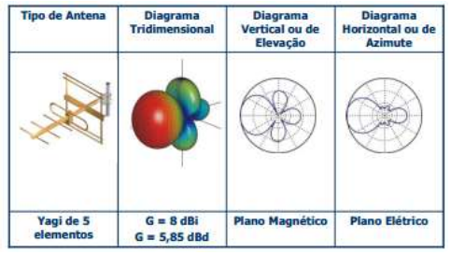
Princípios Básicos de comunicação sem-fio móvel
Antenas Práticas não são isotrópicas
Equação de transmissão de Friis
G_{Tx} e G_{Rx} são os “ganhos” em relação à radiação isotrópica ideal das antenas transmissoras e receptoras

Slide 18
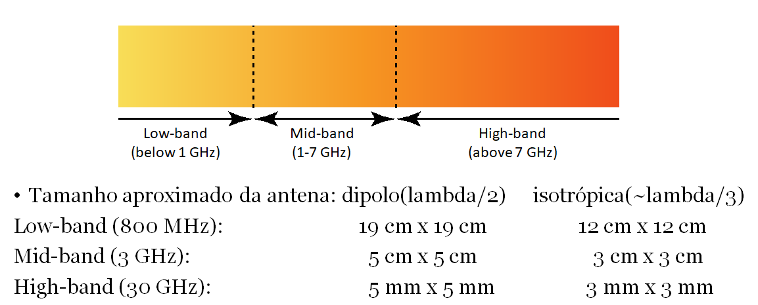
Princípios Básicos de comunicação sem-fio móvel
Tamanho das antenas

Slide 19
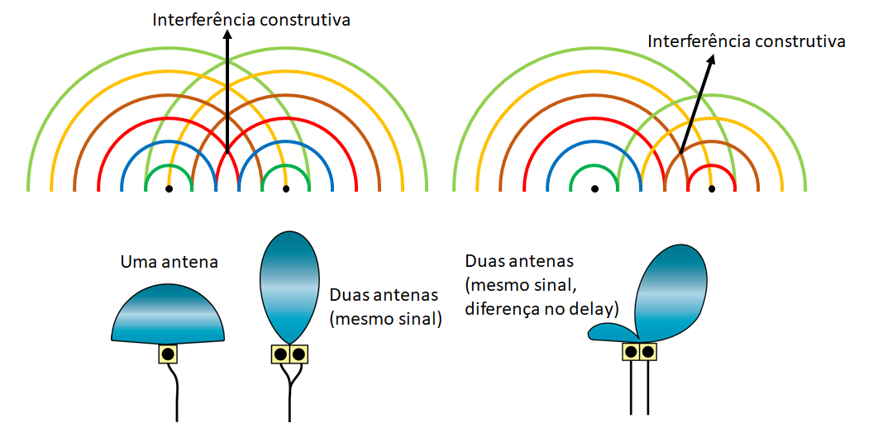
Princípios Básicos de comunicação sem-fio móvel
Usando múltiplas antenas para modificar a diretividade (Fazer beamforming)

Slide 20
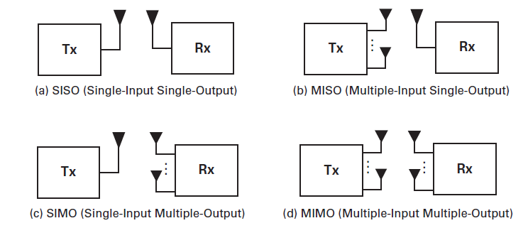
Princípios Básicos de comunicação sem-fio móvel
MIMO

Slide 21
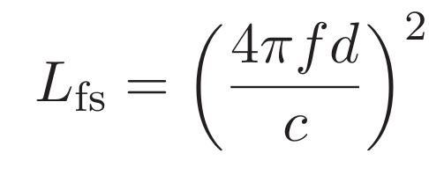
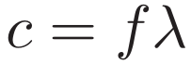
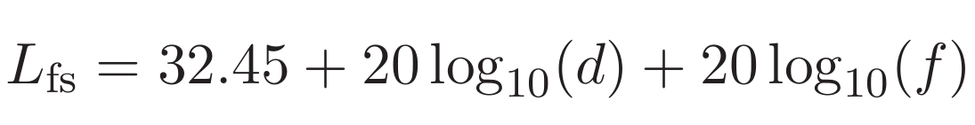
Princípios Básicos de comunicação sem-fio móvel
Perdas no espaço livre:
Pode-se dizer que os ganhos associados ao canal de comunicação no espaço livre são representadas pelo termo não associado a ganhos ou potências na equação de transmissão de Friis.
Assim a perda (inverso do ganho) no espaço livre será:
As perdas podem ser convenientemente expressas em dB por:

Slide 22
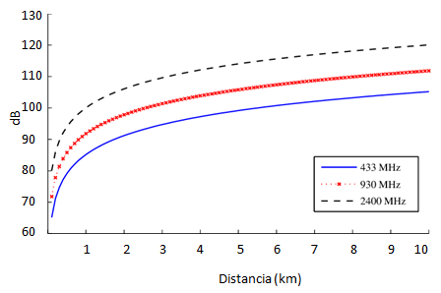
Princípios Básicos de comunicação sem-fio móvel
Perdas no espaço livre:

Slide 23
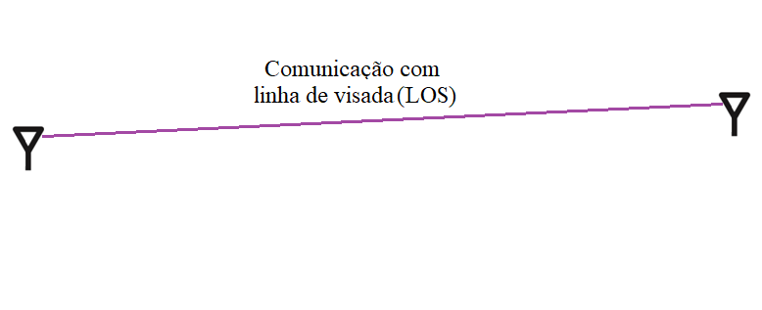
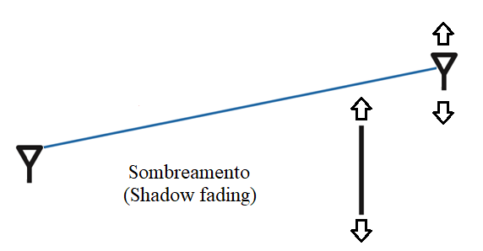
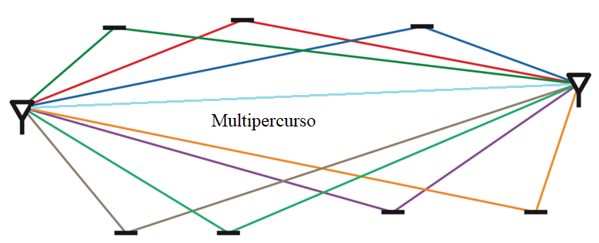
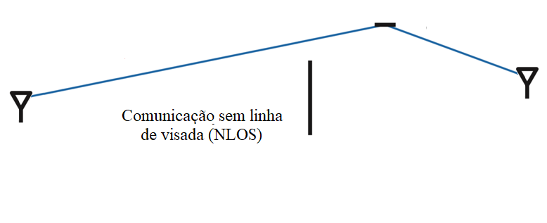
Princípios Básicos de comunicação sem-fio móvel
O modelo de perdas no espaço livre está longe da realidade prática de sistemas de comunicação.

Slide 24
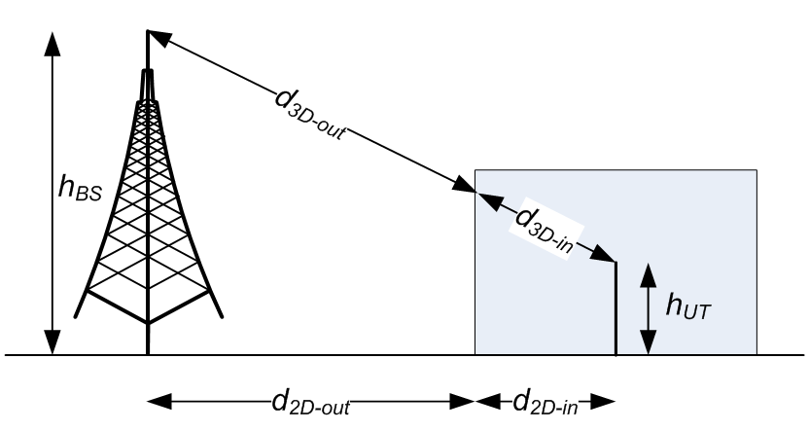
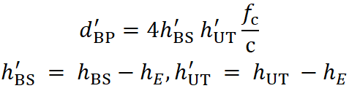
Princípios Básicos de comunicação sem-fio móvel
Modelos do 3GPP (TR 38.901)
Urban Micro - street canyon (UMi)
Urban Macro (UMa)
Rural Macro (RMa)
Indoor Factory (InF) [sparse/dense e lower/high]
Indoor Office (InH) [open/mixed]

Slide 25
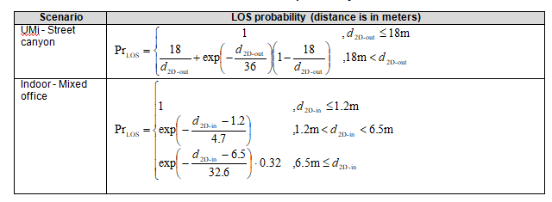
Princípios Básicos de comunicação sem-fio móvel
Modelos do 3GPP (TR 38.901)

Slide 26
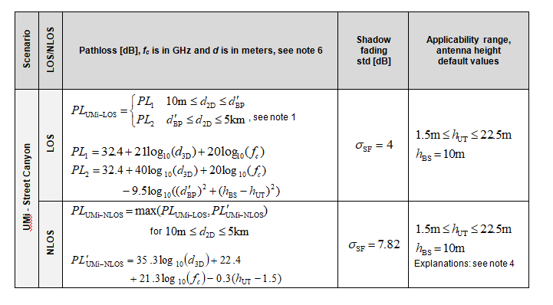
Princípios Básicos de comunicação sem-fio móvel
Modelos do 3GPP (TR 38.901)

Slide 27
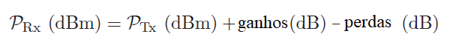
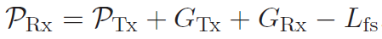
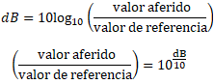
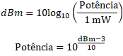
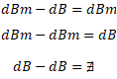
Princípios Básicos de comunicação sem-fio móvel
Link Budget (Orçamento de Enlace)
É a análise de ganhos e perdas ao longo de uma comunicação
Permite quantificar o desempenho do enlace.
Observações importantes
dB é adimensional (não possui unidade) apenas um indicativo de quantificação do aumento ou redução de um valor aferido em termos de um valor referencial.
dBm é unidade de potência, logo dB é diferente de dBm
Operações entre dB e dBm

Slide 28
Princípios Básicos de comunicação sem-fio móvel
Sensibilidade do receptor
Mínima potência recebida para detecção de sinal no receptor (depende de fatores como modulação e nível de ruído).
Margem de Link
Diferença entre a potência recebida de fato e a sensibilidade do receptor.
Um enlace sem fio confiável pode demandar uma margem mínima de 10 dB ou mais.
Adotada na perspectiva de projeto.
Exemplo: para um sistema com sensibilidade de receptor igual a -100 dBm e margem de link de 10 dB qual deve ser a potência transmitida se as perdas de canal são iguais a 50 dB e os ganhos nas antenas iguais a 10 dB?
Potência recebida= -100 dBm+10 dB=-90 dbm
Potência trans.= -90 dBm - 10 dB -10 dB +50 dB= -100 dBm -10 dB + 50 dB=-110 dBm+50 dB=-60 dBm

Slide 29
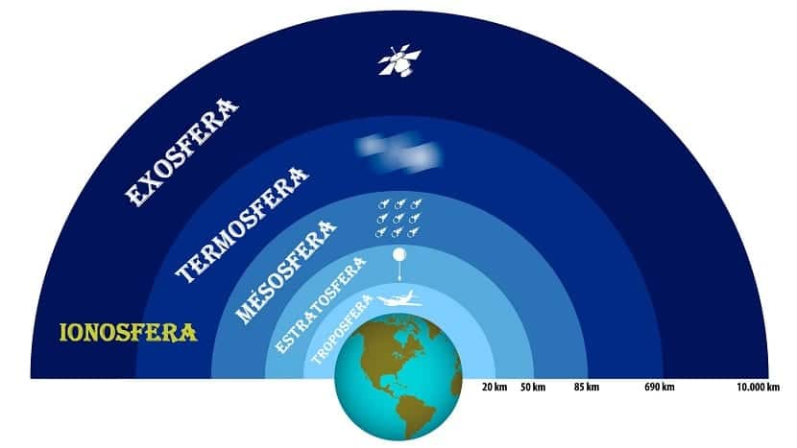



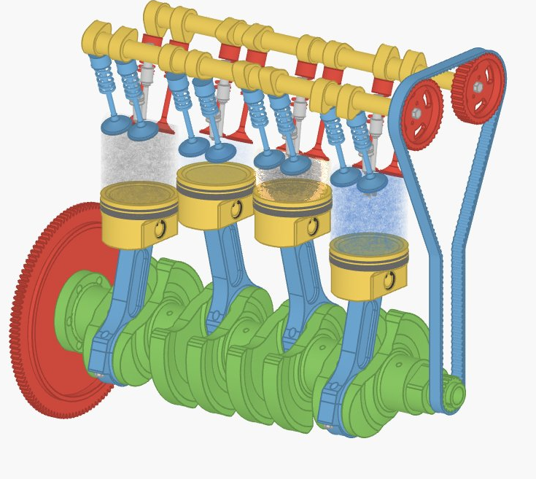

Princípios Básicos de comunicação sem-fio móvel
Ruído Eletromagnetico
Ruído Eletromagnetico

Slide 30
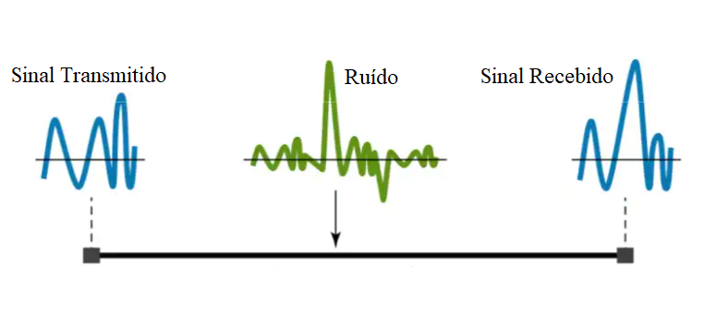
Princípios Básicos de comunicação sem-fio móvel
Ruído Eletromagnetico

Slide 31
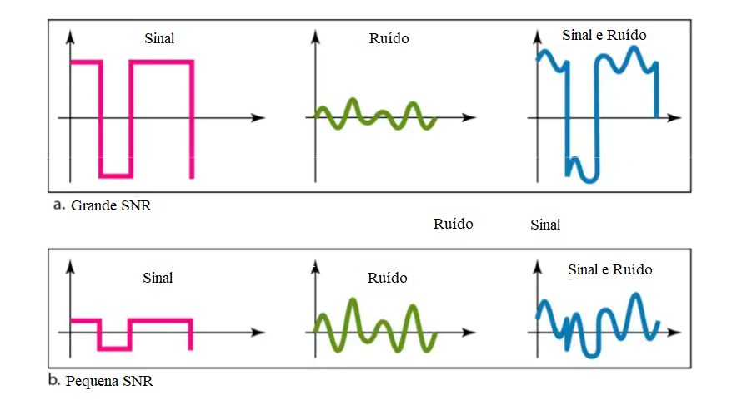
Princípios Básicos de comunicação sem-fio móvel
A relação sinal ruído

Slide 32
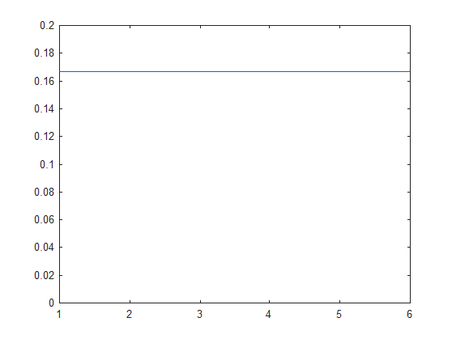
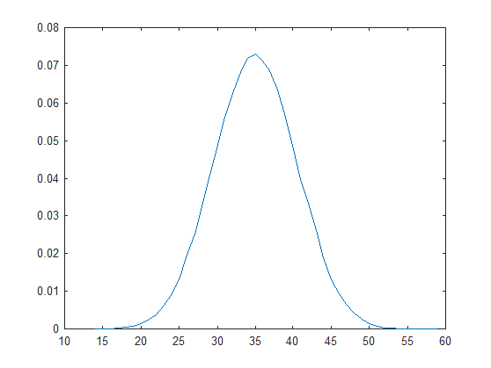
Princípios Básicos de comunicação sem-fio móvel
Ruído Eletromagnetico
Uma variável aleatória que é resultado da soma de várias variáveis aleatórias independentes têm tendência a se comportar como uma variável gaussiana
Exemplo com dados.
1 dado
10 dados

Slide 33
Princípios Básicos de comunicação sem-fio móvel
Ruído Eletromagnetico
Assim o ruído pode ser assumido como de comportamento gaussiano.
Se as amostras de um sinal forem descorrelacionadas e estatisticamente independentes entre si o sinal é chamado de sinal branco.
É quase a “situação prática”
Ruído gaussiano branco (white gaussian noises) - WGN
Nem todo o ruído é WGN, existem ruídos impulsivos (impulsive noises) - IN
Classe A
Classe B

Slide 34


Princípios Básicos de comunicação sem-fio móvel
A SNR de sistemas aditive WGN (AWGN)
Capacidade máxima teórica de canais com ruído (Shannon).

Slide 35


Princípios Básicos de comunicação sem-fio móvel
Redes Celulares:
SINR

Slide 36


Princípios Básicos de comunicação sem-fio móvel
Line-of-sight (LOS)
Non-line-of-sight (LOS)
MULTIPAHT EFFECT
Fading Channels
Shadowing

Slide 37

Princípios Básicos de comunicação sem-fio móvel
Large-scale fading vs Small-scale fading :
Large-scale fading: O decaimento de larga escala é aquele não varia rapidamente. Por exemplo, pathloss dependente da distância, shadowing, e os efeitos do hardware do transceptor;
Small-scale fading: Ocorre quando muitos existem caminhos diferentes e os sinais recebidos sobrepostos podem se reforçar ou cancelar um ao outro. O canal varia devido ao efeito microscópico de pequenas variações no ambiente de propagação (por exemplo, movimento de o transmissor, receptor ou outros objetos);

Slide 38


Princípios Básicos de comunicação sem-fio móvel
Non-line-of-sight channel:
Scattering
Reference distance
Channel gain
Wavelength

Slide 39





Princípios Básicos de comunicação sem-fio móvel

Slide 40


Princípios Básicos de comunicação sem-fio móvel

Slide 41


Princípios Básicos de comunicação sem-fio móvel
Duas questões:
Variações na qualidade do canal
Imprevisível

Slide 42



Princípios Básicos de comunicação sem-fio móvel
Modulação
Modulação analogica
Exemplo de modulação AM

Slide 43



Princípios Básicos de comunicação sem-fio móvel
Modulação
Modulação digital
PAM
Transmitindo 10111000100010001101
Conjunto discreto de sinais mapeados para símbolos (sequências de bits)
Constelação

Slide 44


Princípios Básicos de comunicação sem-fio móvel
Modulação
Modulação digital
Modulações Binárias

Slide 45

Princípios Básicos de comunicação sem-fio móvel
Modulação
Modulação digital
QPSK

Slide 46

Princípios Básicos de comunicação sem-fio móvel
Modulação
Modulação digital
QAM

Slide 47

Princípios Básicos de comunicação sem-fio móvel
Modulação
Modulação digital
QAM

Slide 48

Princípios Básicos de comunicação sem-fio móvel
Considerações práticas
O nível de modulação depende do canal
Considerações de simulação:
Constelações são normalizadas para uma adequada potência de transmissão. É comum modelar o símbolo transmitido como uma variável aleatória gaussiana complexa.
1 PSK
2 QPSK
4 16-QAM
6 64-QAM
8 256-QAM

